Slide 1
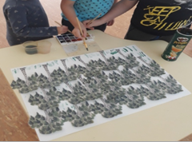
Занятие для детей
старшего возраста
«Я в мире природы»

Slide 2
Развивающие занятия и развлечения в группе проходили по двум направлениям: «Я в мире людей» и «Я в мире природы». Данное занятие НОД является очередным по второму направлению.

Slide 3
Цель: Формирование способности к миролюбивому отношению к окружающему миру.
Задачи:
развивающие:
развитие художественного вкуса и способности оценивать окружающий мир по законам красоты;
развитие образного мышления, воображения, творческих способностей;
развитие любознательности, сообразительности, оптимистичности;
развитие умения совместной деятельности;
воспитательные:
воспитание любви к природе, к родному краю, к Родине;
воспитание интереса к миру природы и искусства;
воспитание положительного отношения к себе, миролюбия ;
образовательные:
ознакомление с выдающимися произведениями художников и композиторов;
уточнение представления детей о влиянии мира природы и мира искусства на мировоззрение человека.

Slide 4
Ход занятия.
Вхождение в ситуацию.
Возникновение вопросов.
Поиск путей решения.
Поиск помощников в мире людей и в мире природы.
Выводы, открытия, определение своего места и своей роли в окружающем мире.

Slide 5
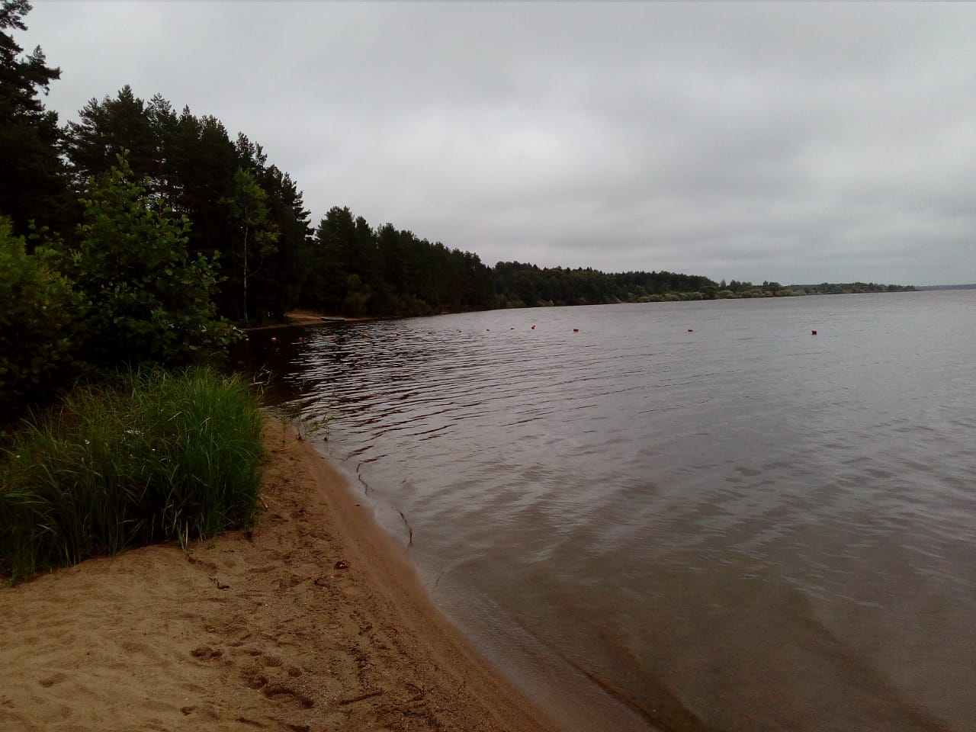

Slide 6
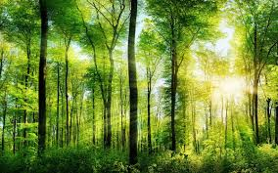

Slide 7
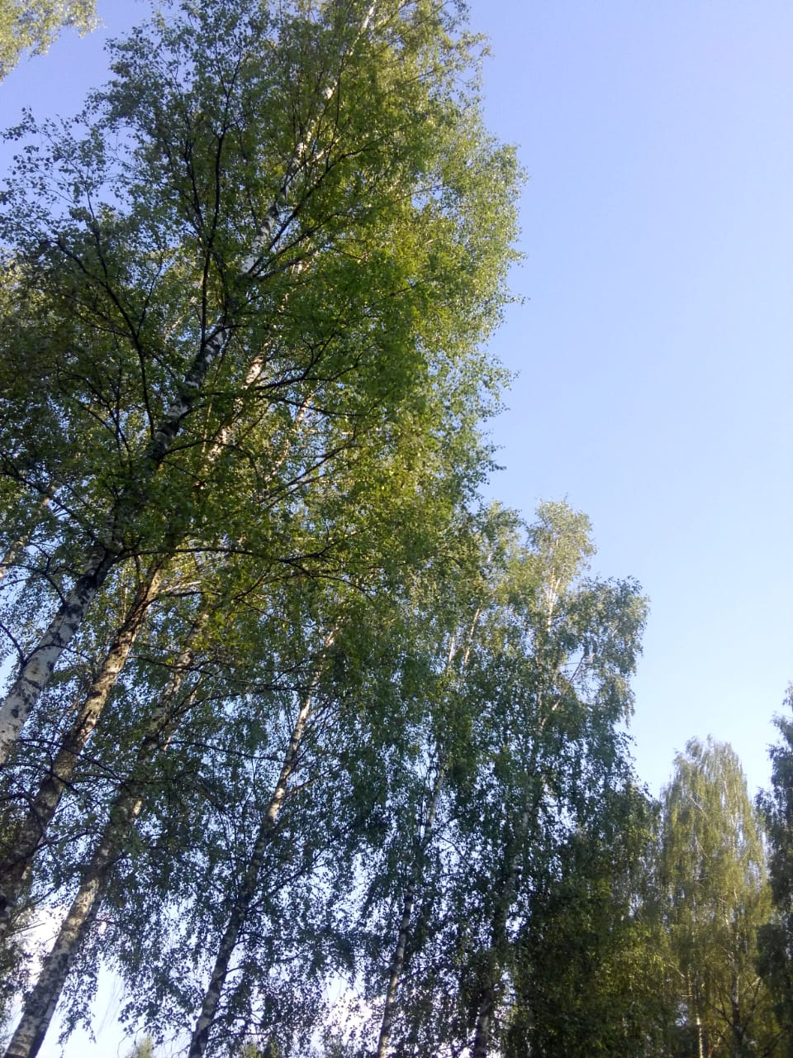

Slide 8
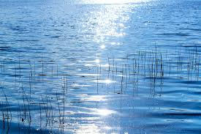

Slide 9
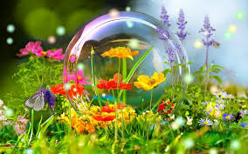

Slide 11
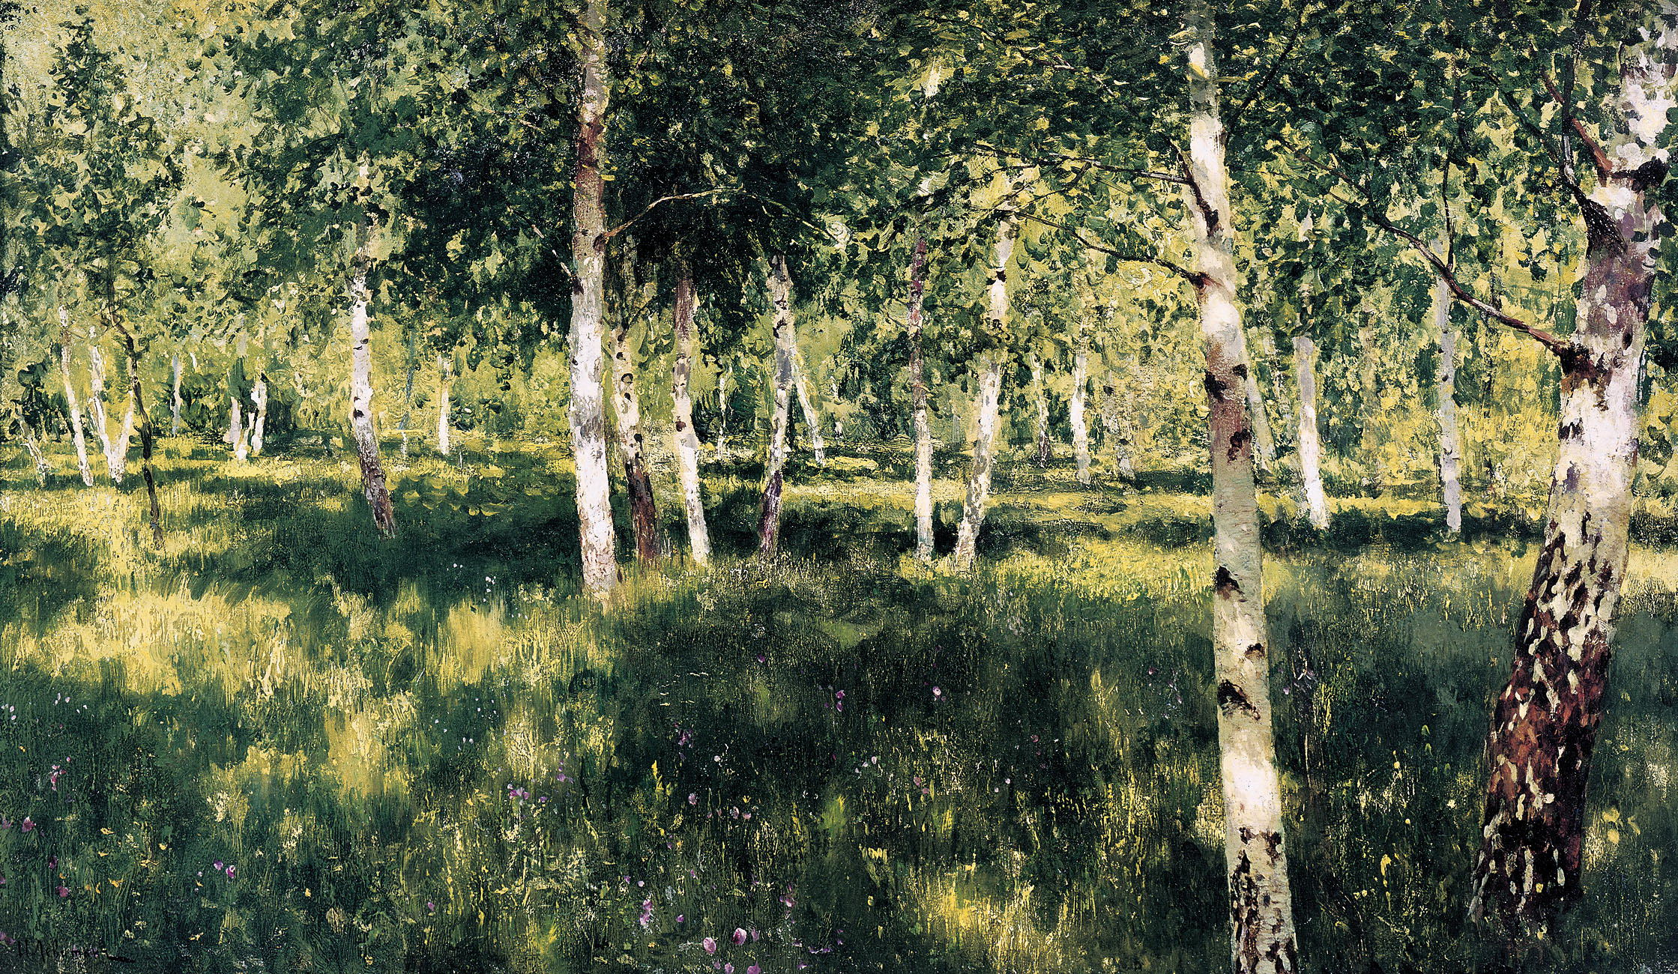
Звучит музыка П.И.Чайковского из цикла«Времена года» (на экране картина С.И.Левитана «Берёзовая роща»)

Slide 13
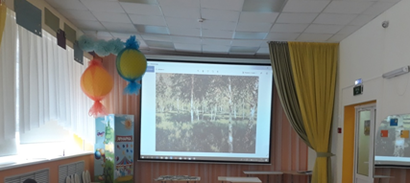
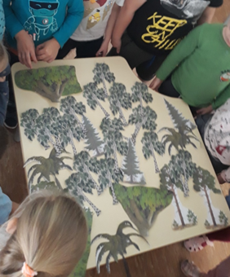
.

Slide 14
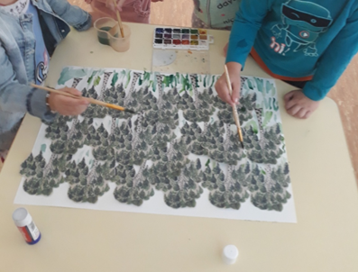
.

Slide 15
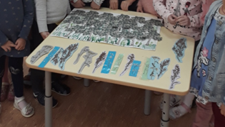
.

Slide 17
Материалы для творческой деятельности: лист ватмана А-1, элементы для аппликации ( березы, ели, сосны, дубы, пальмы, трава, полевые цветы, облака, солнце).
Оборудование: проектор, экран.
Литература:
Гущина Н.Б. Изучение природы средствами искусства. – Иваново: ФГУП «Издательство «Иваново», 2002.
Метенова Н.М. День открытий. – Ярославль, ИПК « Индиго»,2016.
Сладков. Н.И. Бюро лесных услуг. - Москва: Издательство АСТ, 2017.
Энциклопедия. Жизнь леса. – Москва: Издательство « Махаон» , 2004.

Slide 18
Спасибо
за
внимание!!!

